Slide 1




المهرجان الكروي للأكاديميات الخليجية
8
GULF ACADEMES CHAMPIONSHIP
النسخة الثامنة- أغسطس 2025

Slide 2




المحاور الرئيسية
  4-قوانين البطولة
  3- بطولة كرة القدم
  2-الرسالة والأهداف
1- نبذة عن المهرجان
  8- بودكاست الأكاديميات
  6- بطولة الألعاب الإلكترونية
  5- المعسكر التدريبي
  7- بطولة المهارات
  12 - حفل تكريم الوفود
  11-إستقبال نجوم الخليج
  10-المجلس الخليجي
  9- الدورة التدريبية
  16- رسوم المشاركة
  15-الإقامة والمواصلات
  14- رحلات ترفيهية
  13- التغطية الإعلامية
  20- نبذه عن البطولات السابقة
  19-الجوائز
  18-الجدول الزمني للبرامج
  17-مقر تنظيم المهرجان
  22-معلومات التواصل
  21-الجهات الداعمة

Slide 3

نبذة عن المهرجان
  عودة
يقيم مركز كواترو الرياضي في إمارة عجمان بدولة الإمارات العربية المتحدة "المهرجان الكروي للأكاديميات الخليجية"، برعاية سمو الشيخ عبدالعزيز بن حميد النعيمي – رئيس دائرة التنمية السياحية في إمارة عجمان والرئيس التنفيذي لمجموعة عجمان القابضة، المالكة لمركز كواترو الرياضي.
تنطلق النسخة الثامنة من هذا المهرجان، الذي تأسس عام 2016، بمشاركة فرق من مختلف دول الخليج الشقيقة، في تجمع رياضي شبابي يُقام على أرض دولة الإمارات العربية المتحدة. ويهدف المهرجان إلى خلق أجواء تنافسية أخوية بين الشباب الخليجي، وتعزيز أواصر التعارف والتواصل بينهم، إلى جانب صقل مواهبهم الرياضية وإكسابهم المزيد من الخبرات، بما يعود بالنفع على أبنائنا اللاعبين.
ويتضمن البرنامج إقامة معسكر تدريبي متكامل، يوفر جميع المتطلبات الأساسية من إقامة فندقية، ومواصلات، وملاعب مخصصة للتدريبات اليومية والمباريات. كما سيُقام خلال المعسكر بطولة كروية بين الفرق المشاركة، تمتد على مدار أسبوع، للفئات العمرية التالية: تحت 16 سنة، وتحت 14 سنة، وتحت 12 سنة، وذلك خلال الفترة من 7 إلى 14 أغسطس 2025.

Slide 4


الرسالة والأهداف
  عودة
رسالتنا:
نطمح بنقل الصورة الجميلة عن الرياضة الخليجية بتنظيم وإقامة البطولات الرياضية بشكل لائق
ومميز لأكتشاف المواهب الخليجية لخدمة القطاعات والاتحادات الرياضية في دول مجلس التعاون الخليجي.
أهدافنا:
• المساهمة في بناء شخصية اللاعب عبر إدخاله أجواء البطولات الرسمية وغرس طموح الفوز والروح الرياضية
•رفع المستويات الفنية للاعبين والفرق من خلال المنافسة مع المدارس الكروية الخليجية
•إكتشاف وصقل المواهب الكروية وإكتساب الخبرات الرياضية .
• إكساب المشاركين الخبرة عن كيفية التعامل مع وسائل الإعلام من خلال اجراء المقابلات التلفزيونية والمؤتمرات الصحافية.

Slide 5
بطولة كرة القدم
  عودة
تقام بطولة كرة القدم في نسختها الثامنة خلال الفترة من 7 الى 14 أغسطس 2025 في ملاعب مركز كواترو الرياضي وسيتم تنظيمها لثلاث فئات تحت 16 و 14 و 12 سنة بحسب التفاصيل التالية :
1- فئة 16 سنة
عدد الفرق : مشاركة 8 فرق أو 6 فرق سيتم توزيعهم على مجموعتين
المواليد : 2009 / 2010
1- فئة 14 سنة
عدد الفرق : مشاركة 8 أو 6 فرق سيتم توزيعهم على مجموعتين
المواليد : 2011 / 2012
2- فئة 12 سنة
عدد الفرق :مشاركة 6 فرق سيتم توزيعهم على مجموعتين.
المواليد : 2013 / 2014
3- سيتم ارسال لائحة فنية مفصلة تشمل جميع قوانين وشروط البطولة بعد إعتماد مشاركة الفريق

Slide 6
قوانين بطولة كرة القدم
  عودة
القوانين والأنظمة
م
بنظام المجموعات في الأدوار التمهيدية
ونظام خروج المغلوب في الأدوار النهائية
1
نظام البطولة
يتأهل الأول والثاني من كل مجموعة
نظام التأهل
2
فئة 12 سنة
الطول 43م - العرض 28م
فئة 14+16سنة
الطول 65م - العرض 36م
مساحة ملعب البطولة
3
40 دقيقة في الأدوار النهائية
30 دقيقة في دور المجموعات
وقت المباراة
4
12 لاعب كحد أدني و 20 لاعب بحد أقصي
عدد لاعبي كل فريق
5
يشارك في المباراة 8 لاعبين أساسيين مع حارس المرمي و 7 احتياطيين
عدد اللاعبين في المباراة
6
بإمكان اللاعب المستبدل العودة للمباراة مرة أخرى
مفتوح
الاستبدال
7

Slide 7
المعسكر التدريبي
  عودة
يتيح المهرجان الكروي للأكاديميات الخليجية الذي يقام للمرة الثامنة فرصة مميزة للفرق المشاركة للإعداد المتميز للموسم الرياضي الجديد عبر إجراء التدريبات بشكل يومي ( صباحاً أو مساءاً ) طوال فترة المعسكر وبإمكان الفرق الرياضية تطبيق برامجهم التدريبية بأفضل طريقة ممكنة في المرافق المتكاملة من الملاعب الرياضية والمعدات الحديثة التي تتوفر في مركز كواترو الرياضي علاوة على إجراء المباريات القوية التي ستقام في البطولة الخليجية المقامة على هامش المهرجان الكروي وستقوم اللجنة المنظمة بتوفير الأمور التالية لضمان انجاح العسكر التدريبي:
المواصلات طوال فترة المهرجان من المطار إلى الفندق لملعب التدريبات والعكس.
تدريبات مجانية في الفترة الصباحية والمسائية
عدد 4 ملاعب بمساحة : ملعب رقم 1 (الطول 65م/العرض 36م) -ملعب رقم 2 (الطول 43م/العرض 28م) ملعب رقم 3 (الطول 43م/العرض 28م)-ملعب رقم 4 (الطول 40م/العرض 25م)
صالة مغطاة مكيفة ومجهزة للتدريبات .
أهداف المرمى بمساحة: ملعب رقم 1 (18م) -ملعب رقم 2 (14م) -ملعب رقم 3 (14م) -ملعب رقم 4 (14م).
كرات بحجم ( 3 – 4 – 5 ) مجموعة من الادوات التدريبية
أماكن مخصصة للمتفرجين وأولياء الامور ( مدرجات ) بسعة 1000 متفرج وأماكن لكبار الشخصيات.
عدد 4 غرف لتبديل الملابس والإستحمام.

Slide 8
بطولة الألعاب الإلكترونية
  عودة
هي بطولة ترفيهية وتنافسية بين اللاعبين المشاركين في البطولة الخليجية حيث سيتم تخصيص الفترة الصباحية لإجراء هذه التحديات وهي عبارة عن ألعاب الإلكترونية لكرة القدم ( بلاي ستيشن ) وسيتم تخصص جوائز للمراكز الثلاثة الأولى من كل فئة عمرية
القوانين :
1- يمثل كل فريق 4 لاعبين فقط ولكل شوط لاعبين 2 ويتم استبدالهم بشكل اجباري في الشوط الثاني .
2- تلعب البطولة على جهاز بلاي ستيشن 5 ( FIFA FC 24 ) .
3- يجب أن يشارك الفريق في هذه البطولة بنفس اسم الفريق المشارك في البطولة الخليجية .
4- يحق لكل فريق المشاركة بفريق واحد فقط .
5- مدة كل مباراة 10 دقائق ( 5 دقائق لكل شوط ) .
6- تقام البطولة بنفس نظام جدول البطولة الخليجية في دور المجموعات والادوار النهائية .
سيتم ارسال لائحة تشمل جميع قوانين وشروط البطولة بعد إعتماد مشاركة الفريق

Slide 9
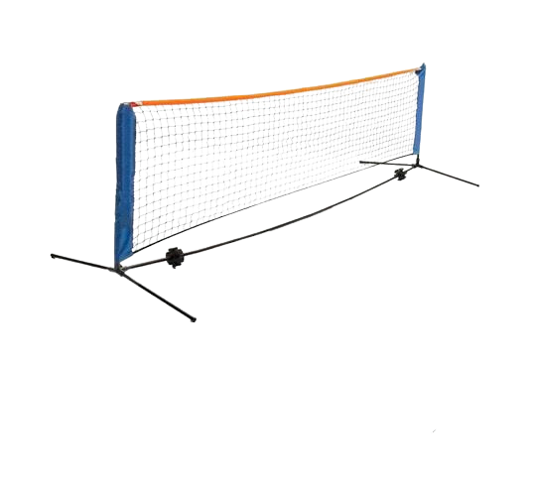

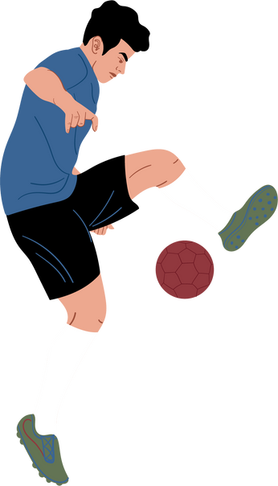
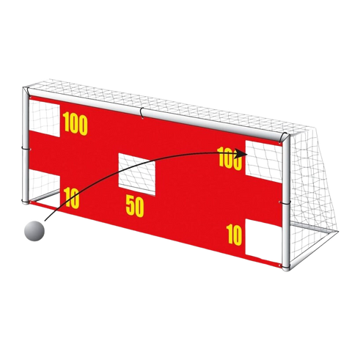

بطولة المهارات
  عودة
بطولة تنافسية تقام على هامش المهرجان الكروي بين اللاعبين المشاركين في البطولة الخليجية حيث سيتم تخصيص إحدى أيام البطولة لإجراء هذه التحديات وهي عبارة عن استعراض للمهارات الكروية في عدة محطات فنية ويحق لكل فريق تشكيل مجموعة من اللاعبين للتنافس في هذه البطولة التي سيتم تخصيص جوائز للفرق الثلاثة الحائزة على المراكز الثلاثة الأولى

Slide 10

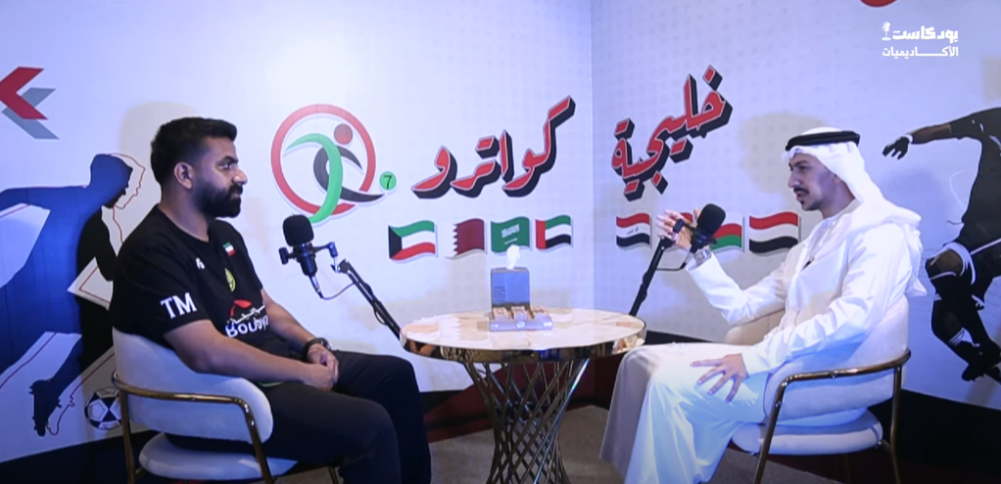
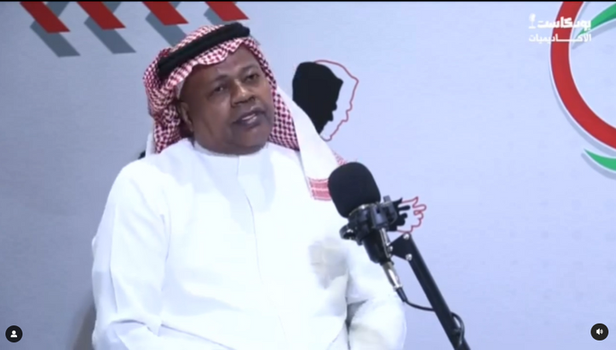
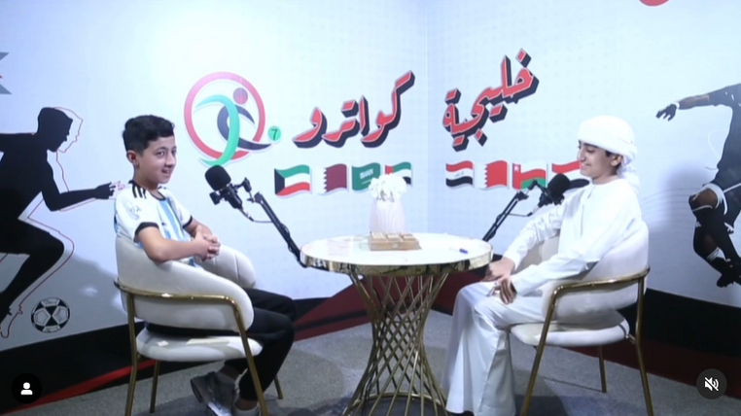
بودكاست الأكاديميات
  عودة
في إطار الفعاليات المصاحبة للبطولة، تم إطلاق بودكاست رياضي حواري يُعد منصة جديدة ومبتكرة تهدف إلى تسليط الضوء على اللاعبين والناشئين والأجهزة الفنية والإدارية المشاركين، من خلال لقاءات تفاعلية تسعى لخلق مساحة حوارية قريبة، تُمكّنهم من مشاركة تجاربهم وتطلعاتهم في بيئة مشجعة وآمنة.
ويأتي هذا البودكاست كجزء من توجه أوسع نحو بناء شخصية اللاعب بشكل متكامل، حيث لا يقتصر الاهتمام على الجوانب المهارية والفنية فقط، بل يمتد ليشمل التوعية بثقافة الاحتراف، وتعزيز القيم والسلوكيات الإيجابية، مثل الانضباط، القيادة، المسؤولية، والتعامل مع التحديات اليومية داخل وخارج الملعب.
يُسهم البودكاست في:
تعزيز وعي الناشئين بأهمية الجانب الذهني والثقافي في مسيرتهم الرياضية.
إتاحة الفرصة للتعبير والمشاركة في حوارات هادفة تسلط الضوء على تجاربهم الشخصية.
كسر الحواجز بين اللاعب والجمهور من خلال التواصل الصوتي المباشر والقصص الواقعية.
نشر قصص ملهمة تساعد اللاعبين على رؤية نماذج قريبة منهم مرّت بتجارب مشابهة.
تنمية مهارات التواصل والتعبير لدى المشاركين، بما ينعكس إيجابًا على شخصياتهم.
ويُعد هذا البودكاست إضافة نوعية تُكمّل المشهد العام للبطولة، وتسهم في ترسيخ مفهوم "الاحتراف كمنهج حياة"، انطلاقًا من أن اللاعب الناجح هو من يملك مزيجًا من الموهبة، والعقلية السليمة، والسلوك المنضبط.
ويستمر البودكاست في تقديم حلقات متجددة بمشاركة نخبة من اللاعبين والمهتمين، لنشر الفائدة والإلهام بين جميع الفئات العمرية.

Slide 11
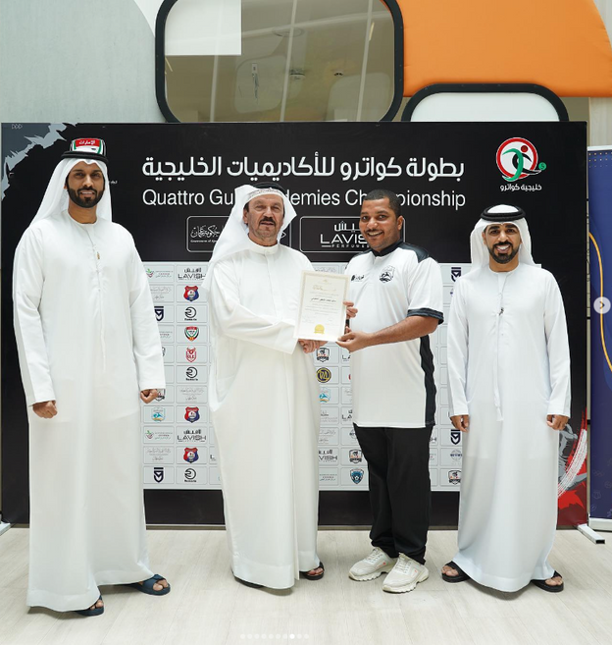
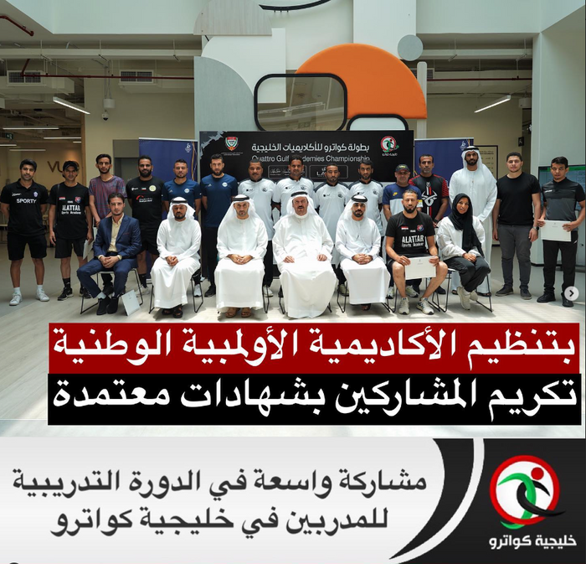
الدورة التدريبية
  عودة
تقيم اللجنة المنظمة للمهرجان الكروي الخليجي دورة تدريبية ( فنية و إدارية ) للمدربين و الإداريين المشاركين في المهرجان وذلك في إحدى أيام المهرجان بالتعاون مع اللجنة الأولمبية الوطنية في دولة الإمارات العربية المتحدة وتكون بشكل مجاني ويتم إصدار شهادات مشاركة معتمدة لجميع المشاركين في هذه الدورات.

Slide 12
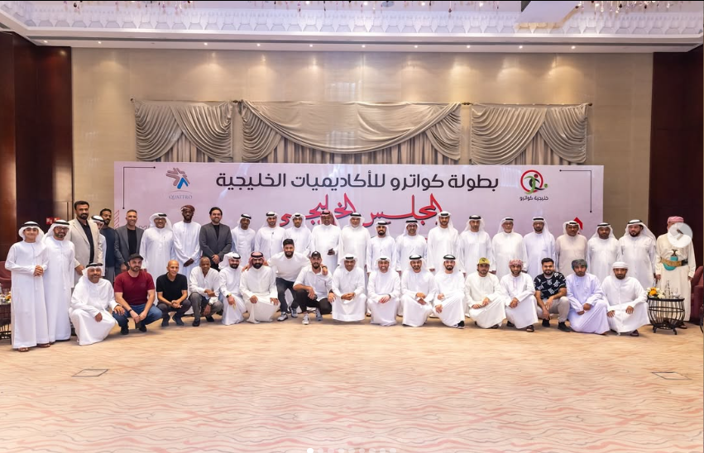
المجلس الخليجي
  عودة
تقيم اللجنة المنظمة للمهرجان الكروي مجلسًا رياضيًا خليجيًا على هامش فعاليات البطولة، يُعد بمثابة ملتقى رياضي واجتماعي يجمع الأشقاء الخليجيين من مختلف الدول المشاركة. ويشارك في المجلس جميع الأجهزة الفنية والإدارية التابعة للأكاديميات والفرق الخليجية، حيث يتم خلاله مناقشة أبرز الجوانب الإدارية والفنية المتعلقة بعمل الأكاديميات الكروية، وتبادل التجارب والخبرات، واستعراض الأنظمة والممارسات المتبعة في كل دولة.
ويُدير المجلس أحد الإعلاميين البارزين في الدولة، في جلسة حوارية تتسم بالتفاعل والانفتاح، وتسهم في إثراء النقاش وتوسيع المدارك حول واقع العمل الأكاديمي والتطوير الرياضي في المنطقة.
كما يشهد المجلس دعوة عدد من نجوم كرة القدم في الخليج، لتكريمهم، وإتاحة الفرصة لهم لمشاركة تجاربهم وخبراتهم مع الحضور، مما يُضفي على اللقاء طابعًا ملهمًا، ويعزز من روح التواصل بين الأجيال.
وتتخلل المجلس أجواء أخوية مميزة، يتم خلالها تبادل الدروع والهدايا التذكارية بين الوفود المشاركة، تأكيدًا على روح الأخوة والتقدير المتبادل.
وفي ختام المجلس، تقوم اللجنة المنظمة بجمع أهم الملاحظات والمقترحات والتجارب الناجحة، وتصدر توصيات رسمية تُرفع إلى الجهات المعنية بهدف دعم تطوير الأكاديميات الرياضية في دول الخليج، وتحقيق أعلى معايير التميز في رعاية وتأهيل الناشئين.

Slide 13
إستقبال نجوم الخليج
  عودة
شهدت النسخة السابعة من بطولة كواترو للأكاديميات الخليجية حضورًا لافتًا لعدد من ألمع نجوم كرة القدم الخليجية، حيث شاركوا في مجلس حواري رياضي مميز بحضور نخبة من الأساطير والقيادات الرياضية، يتقدمهم:
  الأسطورة السعودية سعيد العويران، صاحب أجمل أهداف كأس العالم في مونديال أمريكا 1994 وهداف العالم عام 2001.
  الأسطورة العمانية هاني الضابط، أحد أبرز نجوم كرة القدم في سلطنة عمان والخليج.
  النجم القطري مبارك مصطفى، الملقب بـ"غزال الكرة القطرية" وأحد أبرز نجوم العنابي في التسعينات.
  نجم خط وسط الكرة العراقية نشأت أكرم، صاحب إنجاز كأس آسيا 2007 مع منتخب العراق، والذي تألق مع عدد من الأندية الخليجية.
  أسطورة دفاع الكويت الكابتن جمال مبارك، الجناح الطائر وأحد رموز الأزرق الكويتي.
  النجم البحريني القدير الكابتن رياض الذوادي، أحد الأسماء البارزة في تاريخ الكرة البحرينية.
هذا الحضور المميز أضفى على النسخة السابعة طابعًا خاصًا وجعل من المجلس الحواري منصة ثرية لنقل الخبرات وتبادل الرؤى بين الأجيال.

Slide 14
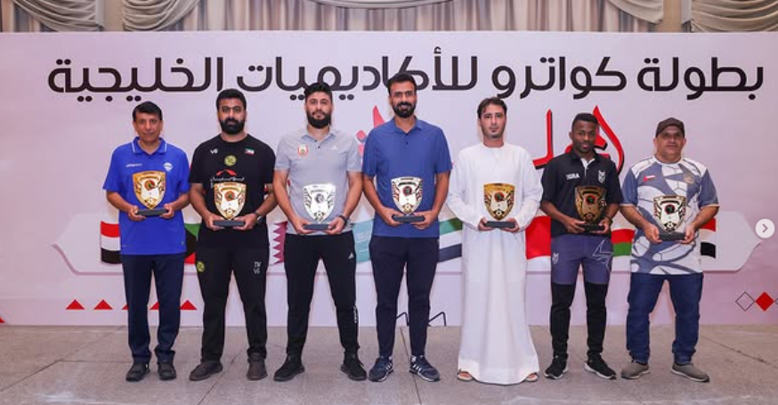
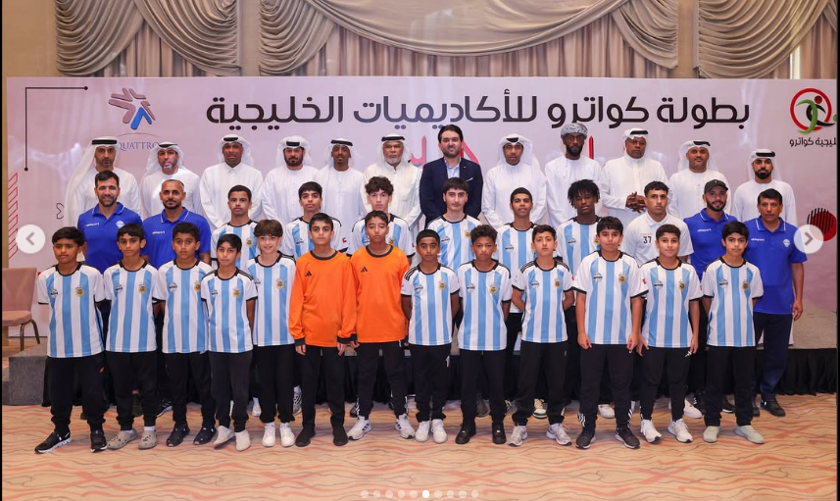
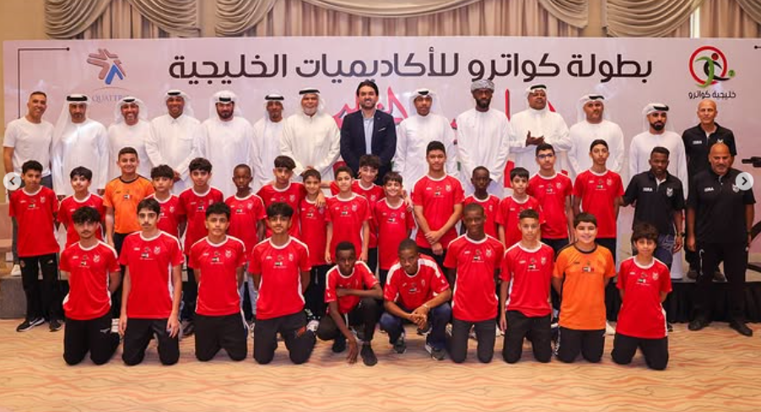
حفل تكريم الوفود
  عودة
بعد نهاية المجلس الخليجي تقيم اللجنة المنظمة للمهرجان الكروي للأكاديميات الخليجية حفلا لتكريم الوفود المشاركة وذلك في قاعة ماجستيك بفندق رمادا عجمان وبحضور جميع ضيوف المجلس الخليجي ويتم خلاله تكريم رؤساء الوفود المشاركة وقام رؤساء الوفود بتبادل الدورع التذكارية في مابينهم وبعد نهاية الحفل توجه الجميع لتناول وجبة العشاء في تجمع كبير بحضور جميع اللاعبين المشاركين في البطولة والبالغ عددهم 300 لاعب ومدرب واداري.

Slide 15
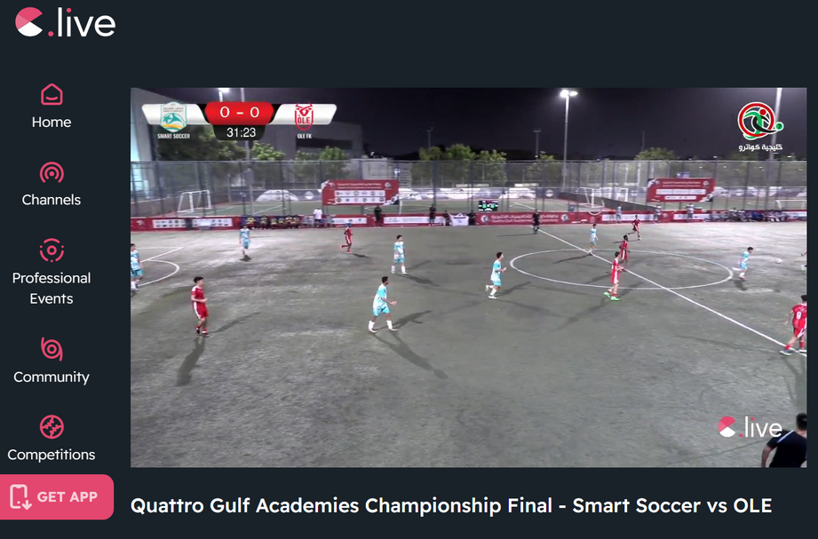

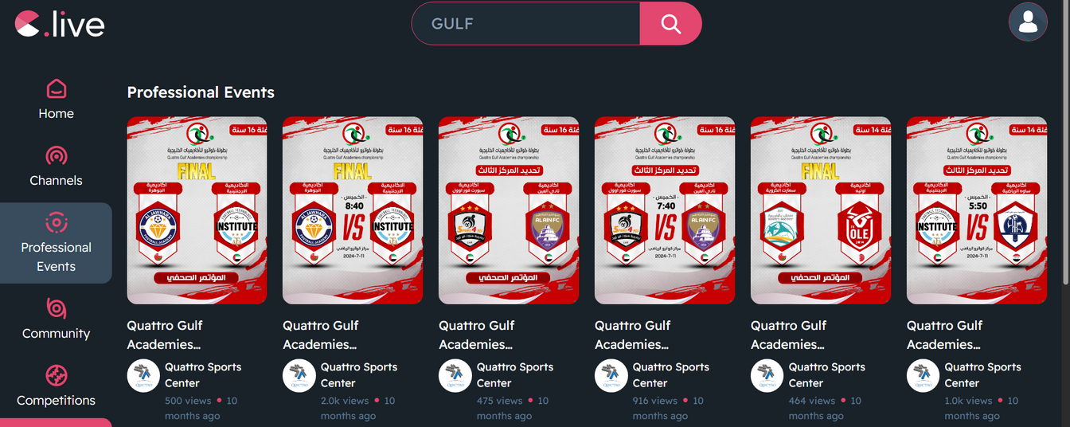
  عودة
التغطية الإعلامية
القنوات والصحف والتواصل الإجتماعي
•القنوات الناقلة (الشارقة ودبي وأبوظبي الرياضية) عن طريق فقرات في النشرات الاخبارية وبرامج خاصة للبطولة
•تغطية يومية عن طريق الصحف الرسمية (الخليج والبيان والاتحاد والإمارات اليوم والعديد من الصحف الخليجية)
•الموقع الإلكتروني www.quattro.ae
•إجراء مؤتمر صحفي للإعلان عن البطولة وإجراء القرعة قبل انطلاق البطولة
•إجراء مؤتمرات صحافية بعد جميع المباريات
•تصوير جميع المباريات بالإضافة للرحلات الترفيهية (تصوير فوتوغرافي و فيديو)
•طرح الصور والفيديوهات أول بأول بعد كل نهاية كل مباراة.
•نقل جميع اخبار البطولة عبر أشهر مواقع التواصل الاجتماعي في دولة الامارات
(سبورت فور اوول–رؤية الامارات–اخبار عجمان–حساب مركز كواترو الرياضي)
البث المباشر للمباريات
"يتم بث مباريات البطولة مباشرة عبر تطبيق C.LIVE، الذي يوفر تغطية حية لجميع المباريات بجودة عالية، مع تعليق صوتي والمؤتمرات الصحفية اللتي تتبع كل مباراة لتواكب كل مجريات وأحداث المباراة . يتيح التطبيق للمشاهدين متابعة مجريات البطولة أولاً بأول من أي مكان وفي أي وقت، مما يضمن تجربة مشاهدة رياضية متميزة لعشاق المنافسة."

Slide 16

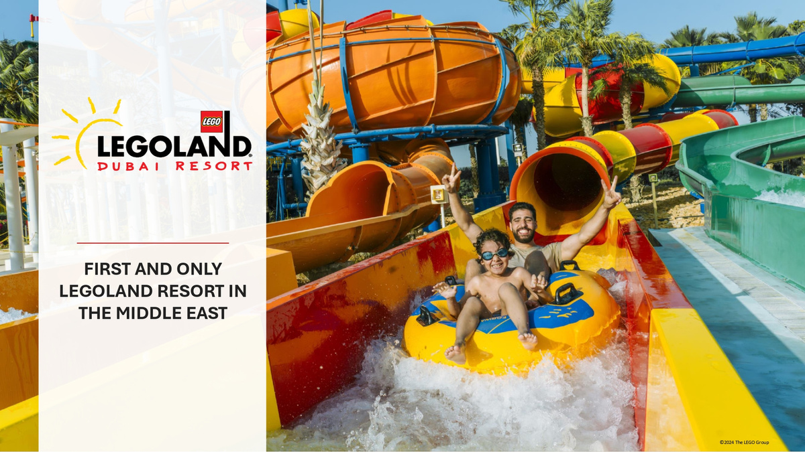

الرحلات الترفيهية
  عودة
ستقوم اللجنة المنظمة للمهرجان الكروي بتخصيص يوم ترفيهي
للفرق المشاركة في البطولة وبإمكان الفريق تحديد إحدى الوجهات
التالية لقضاء الرحلة الترفيهية
  دبي مول
  مول الإمارات
  عالم ريال مدريد
  ليجو لاند
  موشن جيت
ملاحظة : يتكفل الفريق بتكلفة المواصلات ورسوم الدخول بحسب الوجهة

Slide 17
الإقامة والمواصلات
  عودة
•يستضيف فندق رمادا عجمان جميع الفرق المشاركة
•توفير المواصلات من المطار للفندق والعكس بعد ختام المعسكر
•المواصلات لأداء التدريبات والمباريات ( مرتين يوميا )
•المواصلات لرحلة واحدة ( يوم واحد للاماكن السياحية في امارة عجمان
و الشارقة ودبي)
•سيتم توفير ثلاث وجبات يومية ( بوفيه ) مع المشروبات والمياه المعدنية
•استخدام مرافق الفندق مجاناً (ساونا – حمام السباحة – النادي الصحي)
•غسيل الملابس الرياضية لجميع أفراد البعثة مره واحده يومياً ( 5 قطع)
•استخدام الأنترنت مجاناً لجميع أفراد البعثة
•خدمة الغرف 24 ساعة
•مخزن خاص للمعدات والأدوات الرياضية
•قاعة الاجتماعات وقاعة الطعام و قاعة للاستراحة ( مجلس )
•ستقوم اللجنة المنظمة بتعيين مرافق مع البعثة لتنظيم الأمور وتسهيلها طوال فترة البطولة

Slide 18
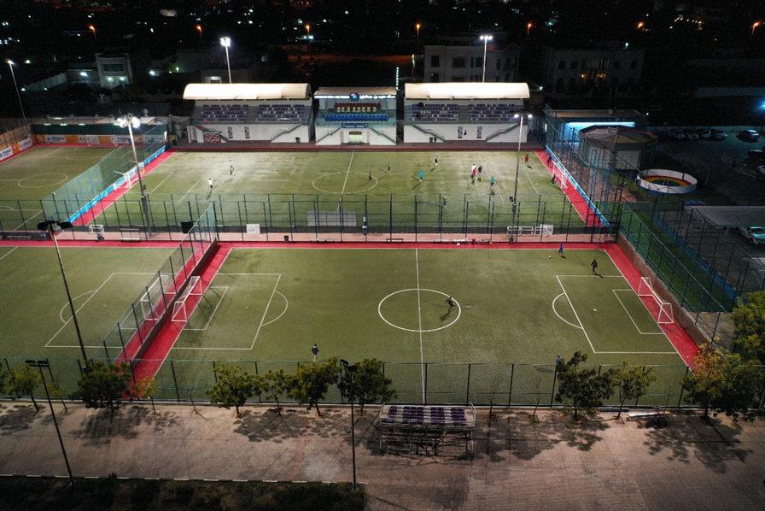
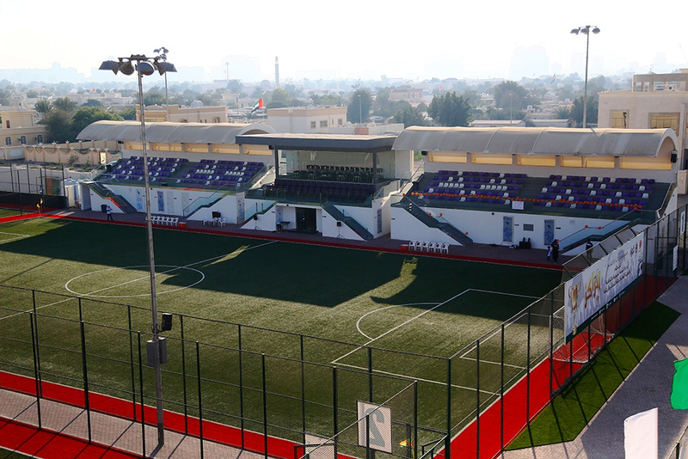
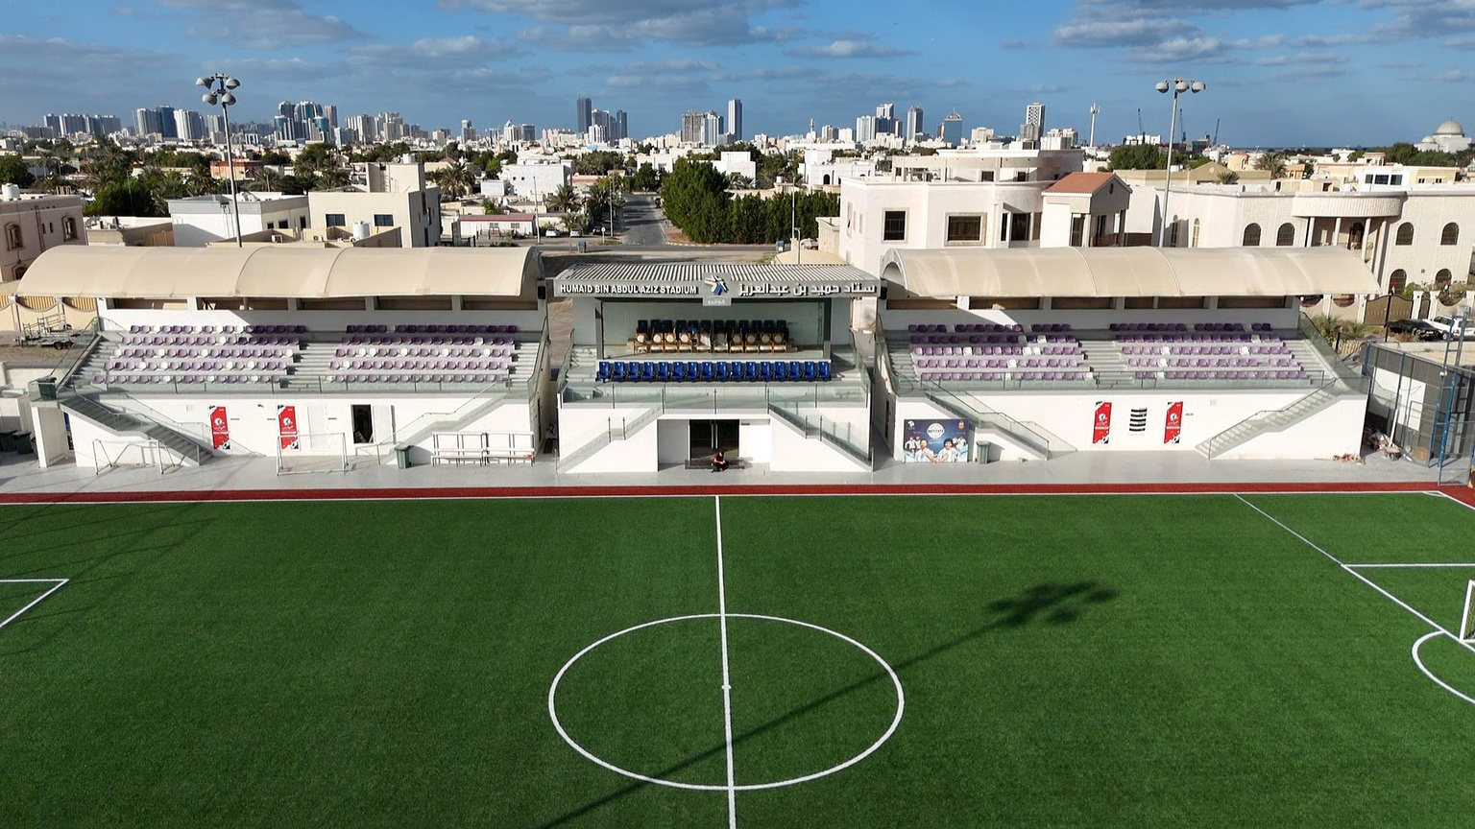
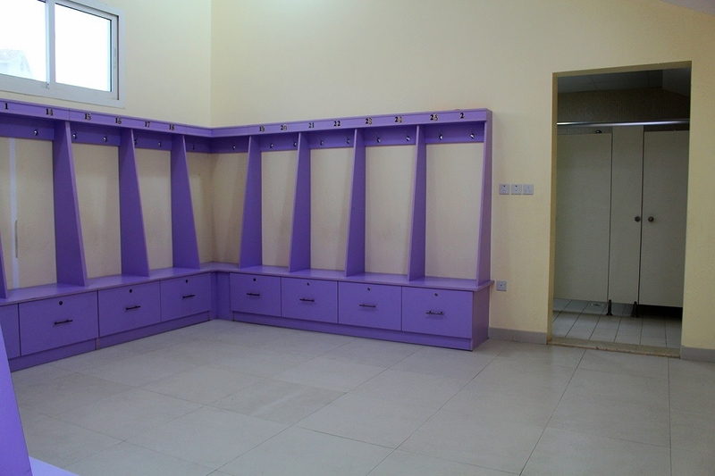
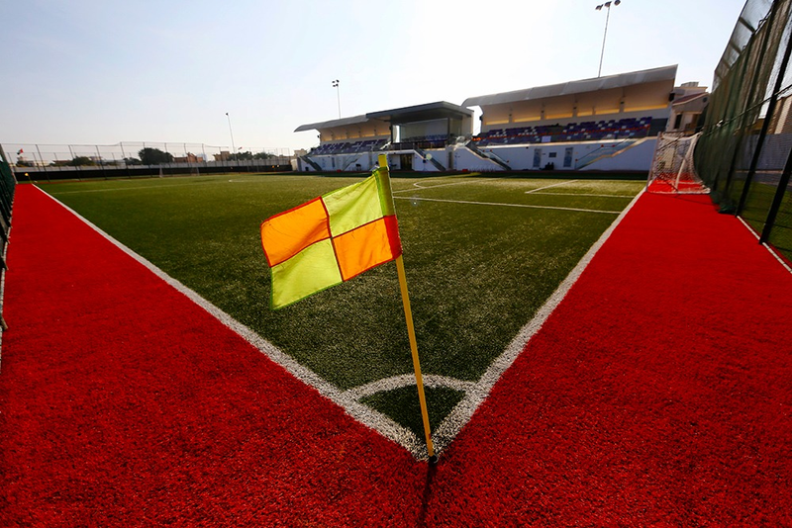
مقر تنظيم البطولة
  عودة

Slide 19


الجدول الزمني للبرامج
  عودة
البرنامج
اليوم والتاريخ
م
وصول الفرق
الخميس 7-8-2025
1
بدء البطولة
الجمعة 8-8-2025
2
الأدوار التمهيدية
السبت 9-8-2025
3
نهاية الأدوار التمهيدية - رحلات الفرق
الاحد 10-8-2025
4
الفترة الصباحية : (دورة المدربين - ندوة اللاعبين )
الفترة المسائية : (بطولة المهارات - المجلس الخليجي
( حفل تكريم الوفود )
5
الاثنين 11-8-2025
دور نصف النهائي
الثلاثاء 12-8-2025
6
تحديد المراكز والمباريات النهائية
الاربعاء 13-8-2025
7
مغادرة الفرق
الخميس 14-8-2025
8

Slide 20

  عودة
الجوائز
( للفئات الثلاثة )
المركز الاول : كأس + ميداليات ذهبية
المركز الثاني : كأس + ميدالية فضية
المركز الثالث : كأس + ميدالية برونزية
الفريق المثالي : كأس
أفضل حارس : كأس
أفضل هداف :كأس
أفضل مدرب : كأس
أ فضل إداري : كأس
أفضل لاعب من اختيار الجمهور ( مسابقة )
ميدالية مشاركة لجميع الفرق
جائزة لأفضل لاعب في كل مباراة
شهادة مشاركة لجميع اللاعبين
جوائز لبطولة الالعاب الالكترونية ( بلاي ستيشن )
جوائز لبطولة المهارات

Slide 21

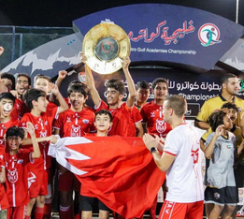
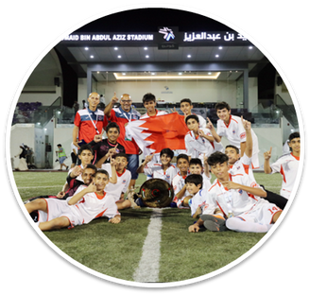

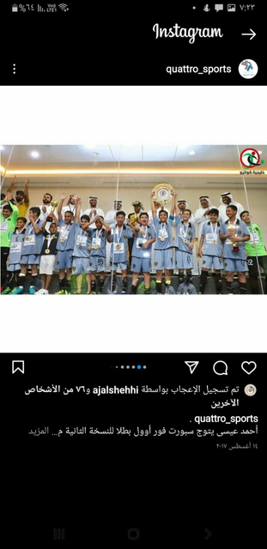

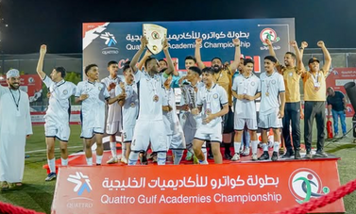
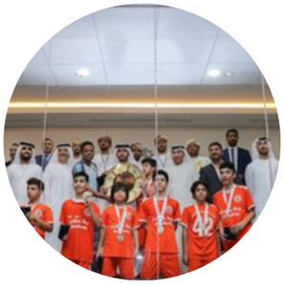


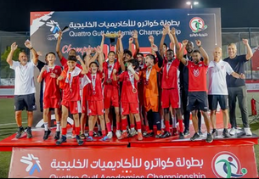
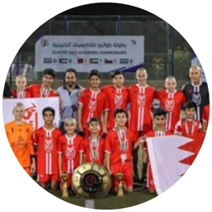
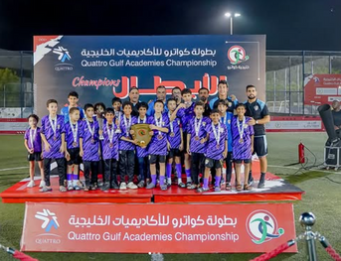
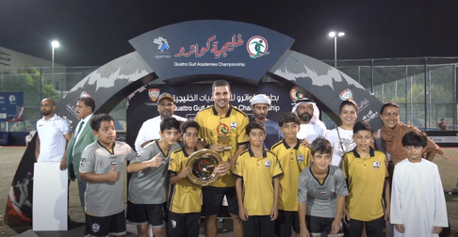
نبذه عن البطولات السابقة
  عودة
الهداف
أفضل حارس
أفضل لاعب
الدولة
المركز الاول
السنة
النسخة
م
النسخة الخامسة
14سنة
طيب ليجي
محمد حبيب
محمد العجمي
البحرين
نادي المنامة
2016
الأولي
1
النسخة الأولي
محمد احمد
سيف الصبيح
ابوبكر عبدالله
الإمارات
سبورت فور اول
2017
الثانية
2
السيد هاشم
احمد الشمري
عبدالله الخالدي
السعودية
الفتي الذهبي
2018
الثالثة
3
النسخة السادسة
14&12 سنة
اندرجا
مازن نبيل
اندرجا
البحرين
اكاديمية أوليه
2019
الرابعة
4
النسخة الثانية
بنيامين أفغان
محمود خالد
بنيامن أفغان
الإمارات
سبورت فور اول
2022
الخامسة u12
5
احمد سالم
حسن علي
دوشان
البحرين
اكاديمية أوليه
2022
الخامسة u14
6
النسخة السابعة
16 سنة
راشد المري
درفيك اوجيجن
أحمد عبدالرحمن
البحرين
اكاديمية أوليه
2023
السادسة u12
7
النسخة الثالثة
حمزه علي
علي الأميري
غيث الغيثى
البحرين
اكاديمية أوليه
2023
السادسة u14
8
حازم محمد
خالد السجاري
هزاع محمد
الامارات
اكاديمية نادي العين
2024
السابعة u12
9
النسخة السابعة
14 سنة
كيتا ابوبكر
القيصر الجلندي
كمال الدين
البحرين
اكاديمية أوليه
2024
السابعة u14
10
النسخة الرابعة
عدي وسيم
علي جاسم
الحسن ابراهيم
عمان
اكاديمية الجوهرة
2024
السابعة u16
11
النسخة السابعة
12 سنة
النسخة الخامسة
12 سنة

Slide 22



الجهات الداعمة
  عودة

Slide 23


  عودة
معلومات التواصل
مركز كواترو الرياضي – مجموعة عجمان القابضة
دولة الامارات العربية المتحدة – امارة عجمان
الهاتف والواتساب :
+971551902200
+971525001046
البريد الالكتروني : info@quattro.ae
8

